Slide 1
Зримая музыка
ИСКУССТВО – 8 класс
урок – 5

Slide 2
Слушатели всего мира знают и любят шедевры музыкальной классики - "Времена года" - цикл концертов итальянского композитора 18 в. Антонио Вивальди (1678 - 1741) и цикл фортепианных пьес русского композитора 19 в. Петра Ильича Чайковского (1840 - 1893).
Оба сочинения относятся к программной музыке: имеют названия и сопровождаются поэтическими строками - сонетами самого композитора в концертах Вивальди и стихами русских поэтов к каждой из 12 пьес цикла Чайковского.
В русских пейзажах-настроениях - стихотворных, живописных и музыкальных - образы природы благодаря удивительной песенности интонаций, мелодий, длящихся как бесконечная песнь, как напев жаворонка, передают лирическое стремление души человека к красоте, помогают глубже понять поэтическое содержание природы.

Slide 3
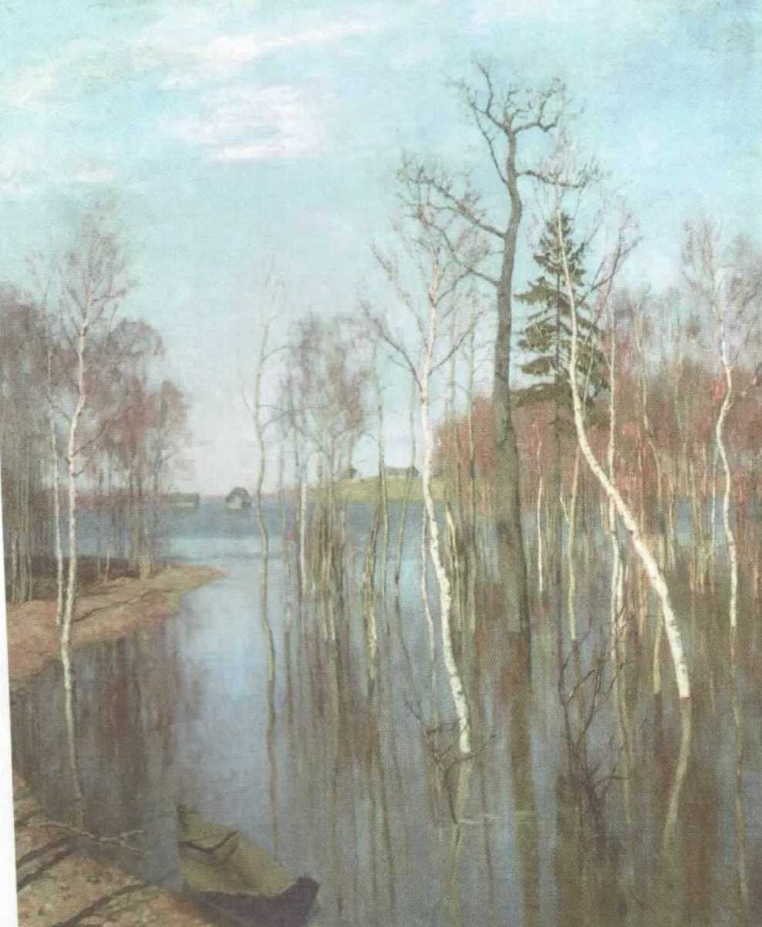
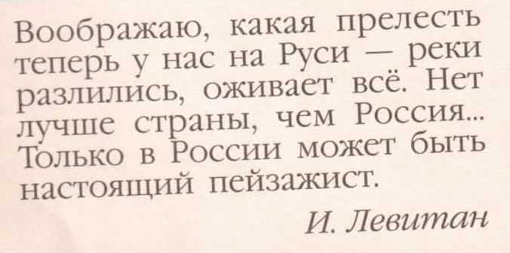
Тонкие, как свечки, по-девичьи стройные березки выглядят как те самые, которые искони воспевались в русских песнях. Отражение березок в прозрачной воде как бы составляет их продолжение, их отголосок, мелодическое эхо, они растворяются в воде своими корнями, их розовые ветви сливаются с голубизной неба. Контуры этих гнутых березок звучат подобно нежной и грустно-жалобной свирели, из этого хора вырываются отдельные голоса более могучих стволов, всем им противопоставлен высокий ствол сосны и густая зелень ели.
М. Алпатов
И. Левитан. Весна. Большая вода

Slide 4
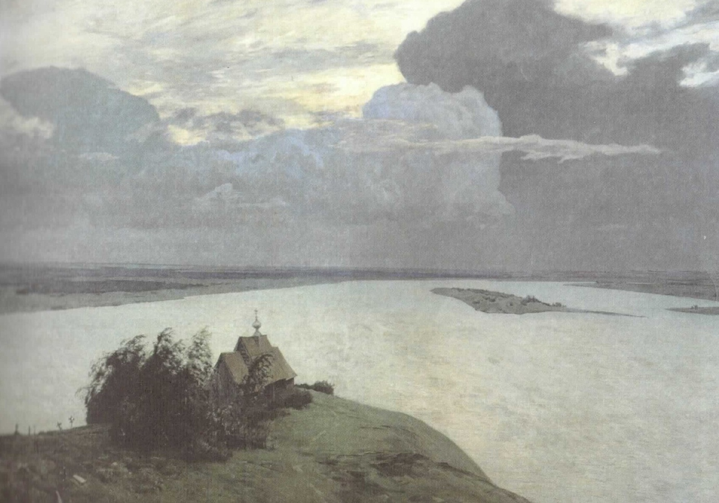
Отчего простой русский пейзаж, отчего прогулка летом в России, в деревне, по полям, по лесу, вечером в степи, бывало, приводили меня в такое состояние, что я ложился на землю в каком-то изнеможении от наплыва любви к природе, тех неизъяснимо сладких и опьяняющих впечатлений, которые напевали на меня лес, степь, речка, деревня вдали, скромная церквушка, словом, все, что составляло убогий русский родимый пейзаж? Отчего все это?
П. Чайковский

Slide 5
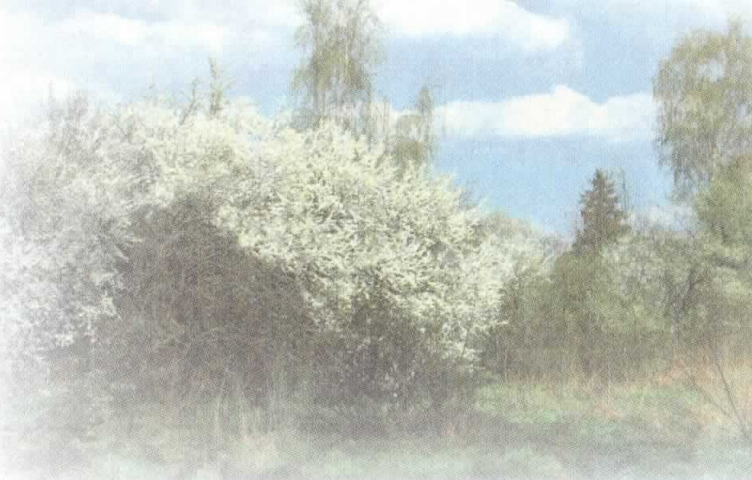
Подберите репродукции картин-пейзажей. Напишите в творческой тетради небольшой рассказ об одной из картин, найдите к нему музыкальные и литературные Подберите репродукции картин-пейзажей.
ДОМАШНЕЕ ЗАДАНИЕ:

